Slide 1
Осевая и центральная симметрия
Подготовил презентацию
ученик 8 "Б" Пархоменко Даниил

Slide 2
а
Две точки A и А1 называются симметричными относительно прямой a, если эта прямая проходит через середину отрезка АА1 и перпендикулярна к нему.

Slide 3
N
M
N1
P
b
M1
Каждая точка прямой a симметрична сама себе

Slide 4
Фигура называется симметричной относительно прямой a, если для каждой точки фигуры симметричная ей точка относительно прямой a также принадлежит этой фигуре
прямая a - называется осью симметрии фигуры.
Говорят, что фигура обладает осевой симметрией.

Slide 7
Две точки А и А1 называются симметричными относительно точки О, если О - середина отрезка AA1
A
O
A1
точка O симметрична сама себе
P
N1
M
M1
N
Q

Slide 8
Фигура называется симметричной относительно точки О, если для каждой точки фигуры симметричная ей точка относительно точки О также принадлежит этой фигуре
точка О - называется центром симметрии фигуры.
Фигура обладает центральной симметрией

Slide 9
O
O

Slide 10
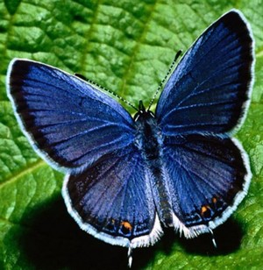
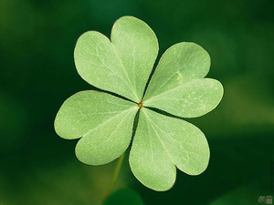
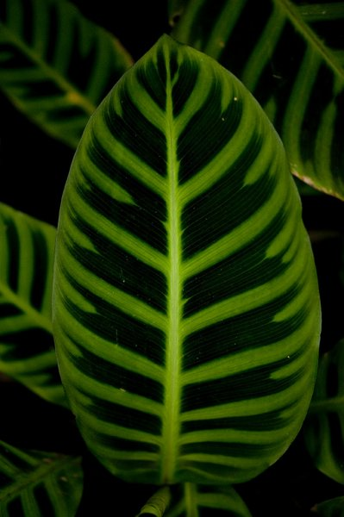

Slide 11
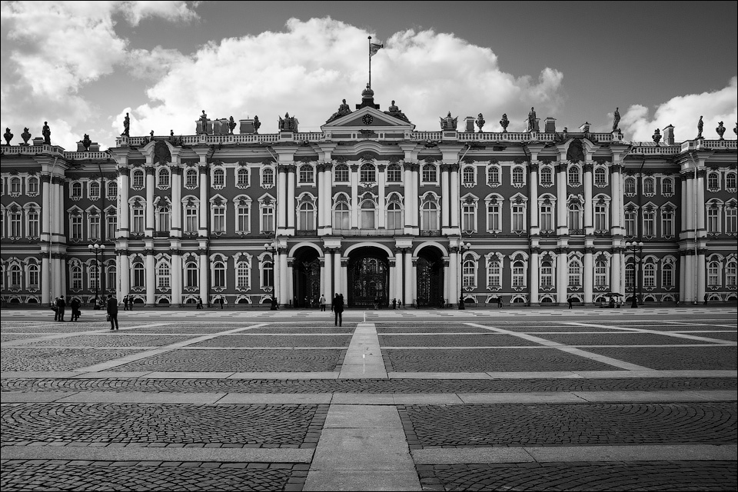



Slide 12

Спасибо за внимание!

